Slide 1


ESCUELA DE GOBERNABILIDAD
NIVEL BÁSICO INTRODUCTORIO

Slide 2
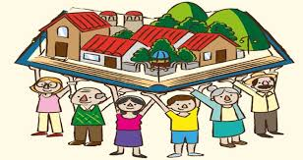
ESCUELA DE GOBERNABILIDAD
MÓDULO II:
Sistema de Participación Ciudadana… hacia una participación activa

Slide 3
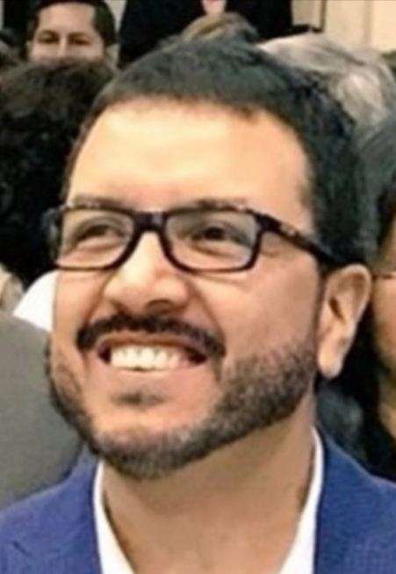
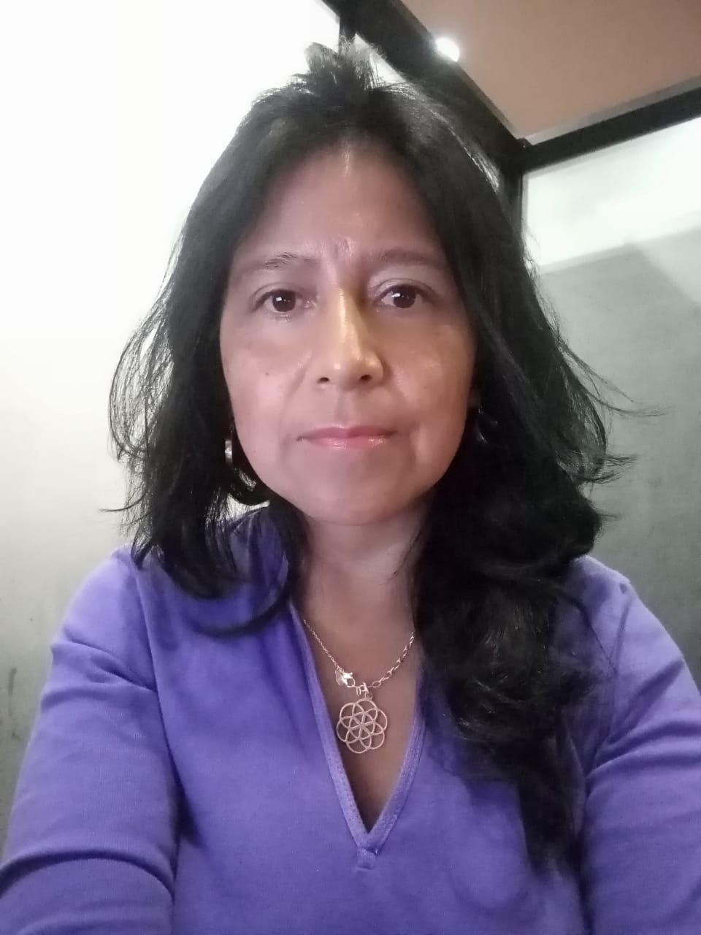
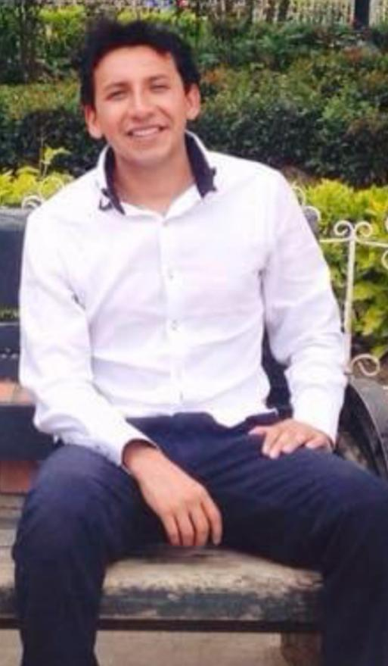
PERSONAS FACILITADORAS
Kléver Albán
Sociólogo
Experto en
Desarrollo Local y Territorio
Lucía Chugá
Psicóloga en Adolescentes
Especialista en Gestión y Desarrollo Local
Javier Chicaiza
Ingeniero, Planificador y Gestor de la Participación Ciudadana

Slide 4
CONTENIDOS MÓDULO II
ENFOQUES: de Derechos Humanos y Sistémico
MARCO CONCEPTUAL
Derecho a la Ciudad, Interculturalidad y Plurinacionalidad
MARCO CONCEPTUAL
Democracia: ¿Qué es la Democracia?, elementos destacados, tipos, Democracia en la Constitución y sus mecanismos.
Participación Ciudadana: ¿Qué es la Participación Ciudadana? y tipos
MARCO NORMATIVO NACIONAL Y LOCAL
TRABAJO EN CASA: ¿cómo puedo participar activamente en el Distrito Metropolitano de Quito?

Slide 5
Agenda
HORA | CONTENIDOS | TÉCNICA/RECURSOS | RESPONSABLE
18:00 | Bienvenida y saludo | Expositiva
18:05 | Presentación de la agenda, objetivos, metodología y recomendaciones | Expositiva | Lucía Chuga
18:20 | Técnica de integración | Participativa | Kléver Albán
18:30 | Enfoques De Derechos Humanos Sistémico | Expositiva-Participativa Técnica Collage Participativa | Kléver Albán
19:10 | Percepciones sobre las ciudades… ¿qué entiendo por Ciudad? Derecho a la Ciudad | Expositiva-Participativa Técnica Collage | Kléver Albán
19:40 | ¿Qué es la interculturalidad y la plurinacionalidad?: Principios de la Interculturalidad | Expositiva Vídeo | Lucía Chuga
19:50 | Evaluación del Taller virtual | Participativa | Participantes
20:00 | Fin de la jornada

Slide 6

Objetivo de Aprendizaje
Al finalizar la capacitación, las personas participantes estarán en la capacidad de diferenciar la normativa nacional y local; comprender qué es la democracia y la participación ciudadana, sus tipologías; qué es la interculturalidad y sus principios; además, alcanzarán el entendimiento de los enfoques de derechos humanos y sistémico.

Slide 7

Metodología
Activa-reflexiva-activa.
Uso de material audiovisual y técnicas de educación no formal.
Preguntas y respuestas durante la exposición de máximo 1 minuto y de máximo 5 personas por temática.

Slide 8
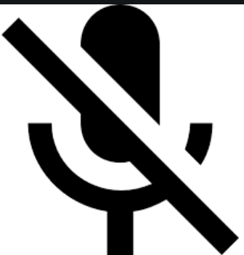
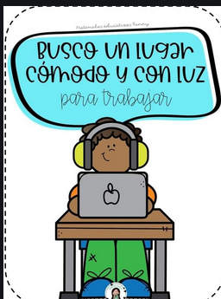
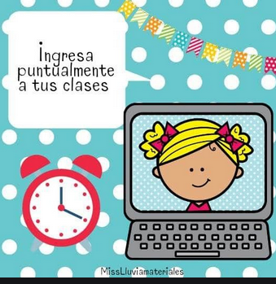
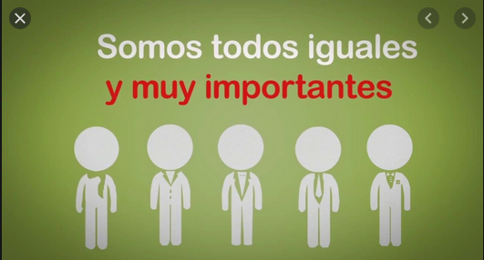
Acuerdos
Por favor, apague el micrófono
Busque un lugar cómodo e iluminado
Entre puntualmente
Respeto mutuo

Slide 9
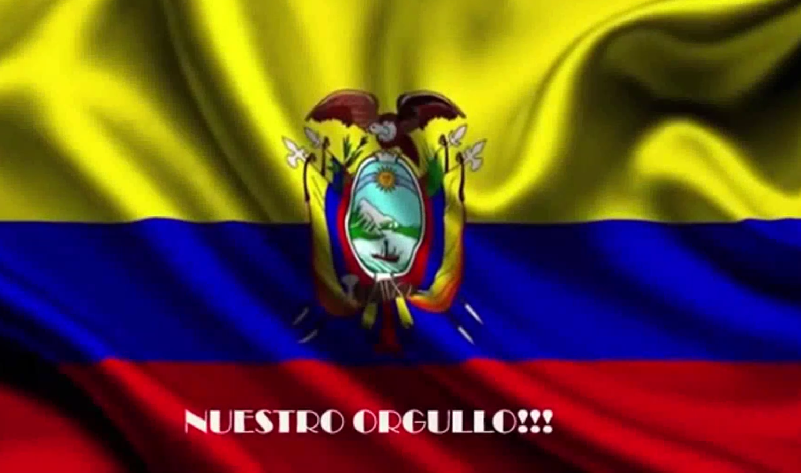
A MI LINDO ECUADOR
Fuente: https://youtu.be/mHCFw1_zY-M

Slide 10
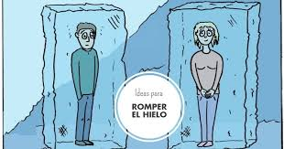

Slide 11
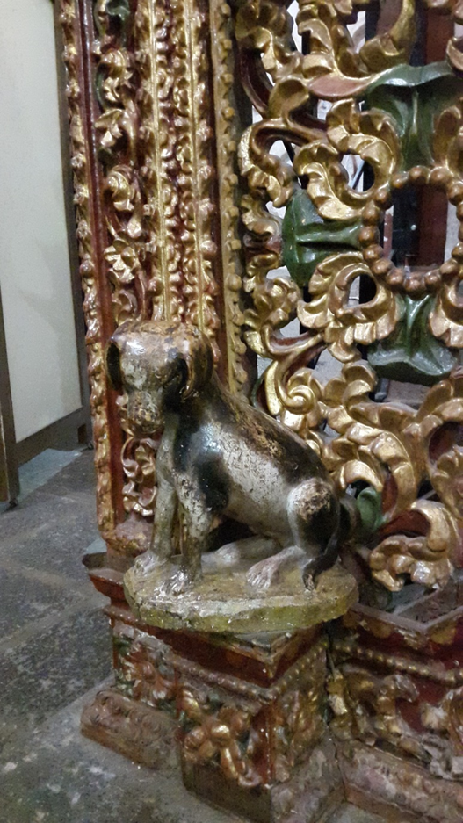
¿En qué iglesia se encuentra…..?

Slide 12
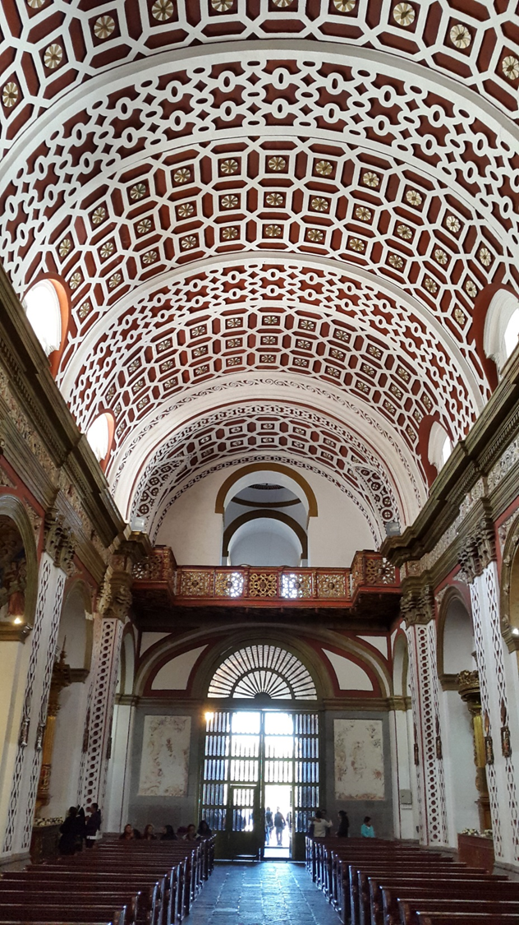
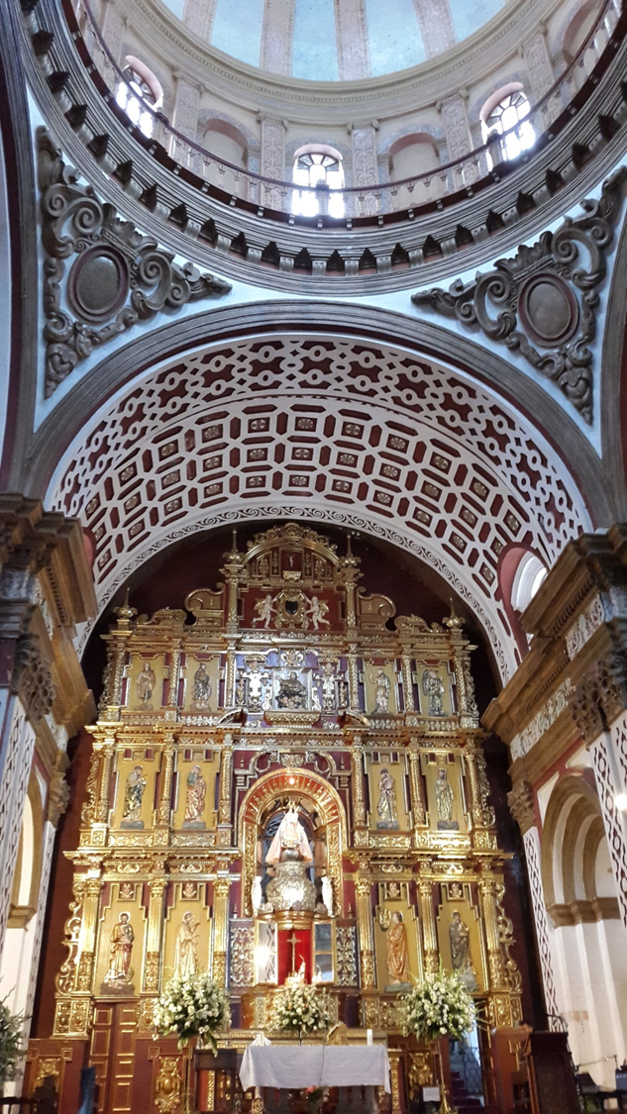

Slide 13
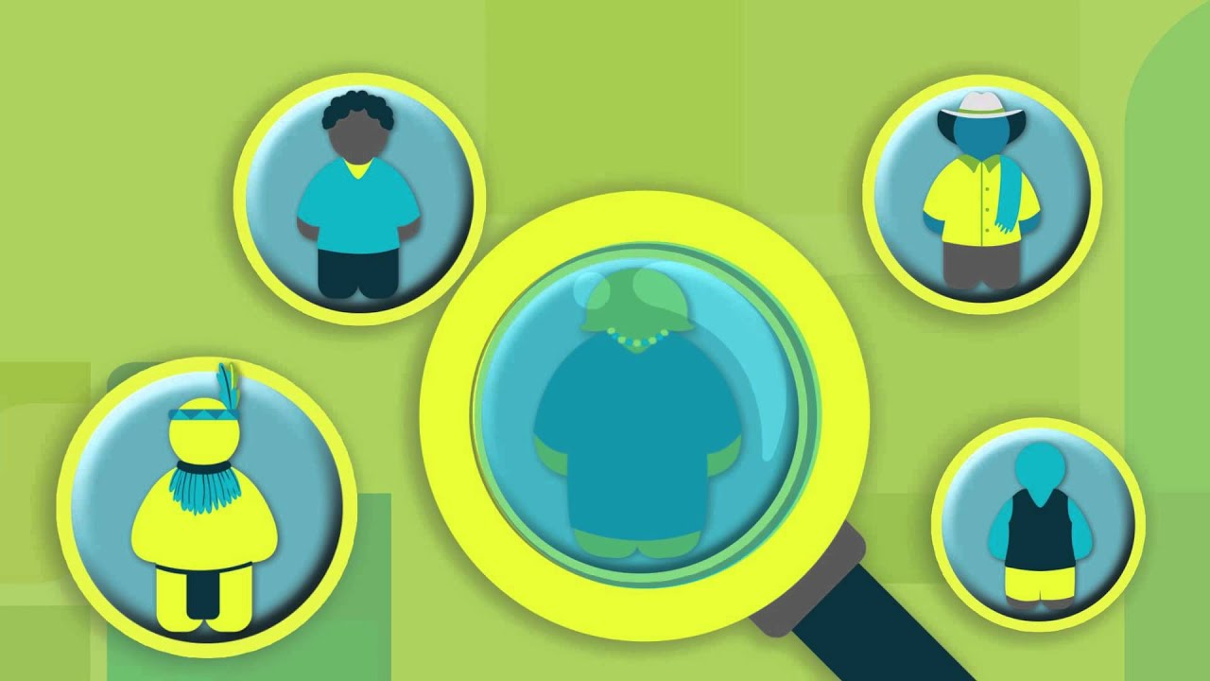
Enfoques

Slide 14

Técnica de collage
http://linoit.com/users/angelorc93/canvases/Enfoques

Slide 15

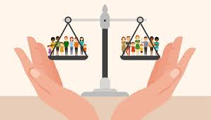
Enfoque de Derechos Humanos
(…) se centra en los grupos de población que son objeto de una mayor marginación, exclusión y discriminación. Este enfoque a menudo requiere un análisis de las normas de género, de las diferentes formas de discriminación y de los desequilibrios de poder a fin de garantizar que las intervenciones lleguen a los segmentos más marginados de la población.
Linkcografía: https://www.unfpa.org/es/el-enfoque-basado-en-los-derechos-humanos
Negrillas son mías

Slide 16
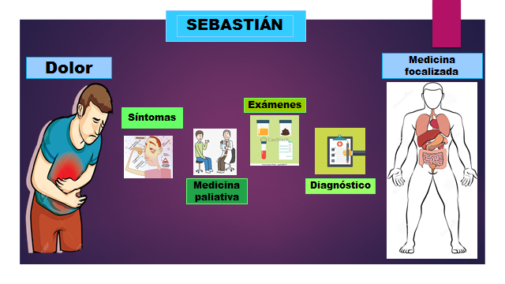
Enfoque Sistémico

Slide 17

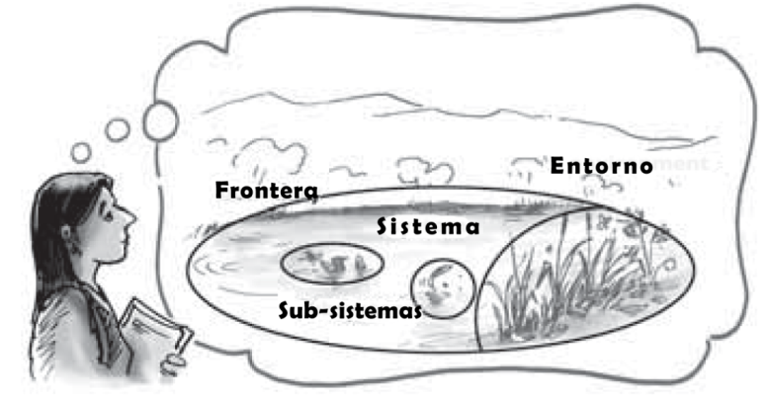
Enfoque Sistémico
Posibilita “… el análisis holístico e integral de fenómenos y situaciones complejas… ubica las cosas dentro de su propio contexto y establece las relaciones entre ellas… se caracteriza por un análisis de las relaciones e interconexiones que existen entre los elementos, factores y/o actores que constituyen un fenómeno o situación”.
Comisión Ciudadana de Transparencia y Probidad de Quetzaltenango, 2010
Negrillas son mías

Slide 18

Percepciones sobre las ciudades… ¿qué entiendo por Ciudad?

Slide 19
Técnica de collage
http://linoit.com/users/angelorc93/canvases/%C2%BFCiudad%20es%3F

Slide 20
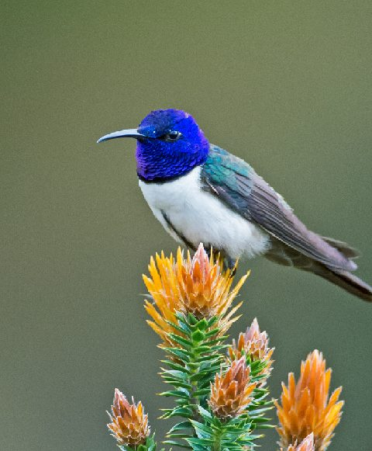
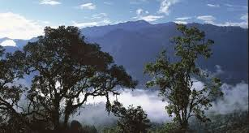
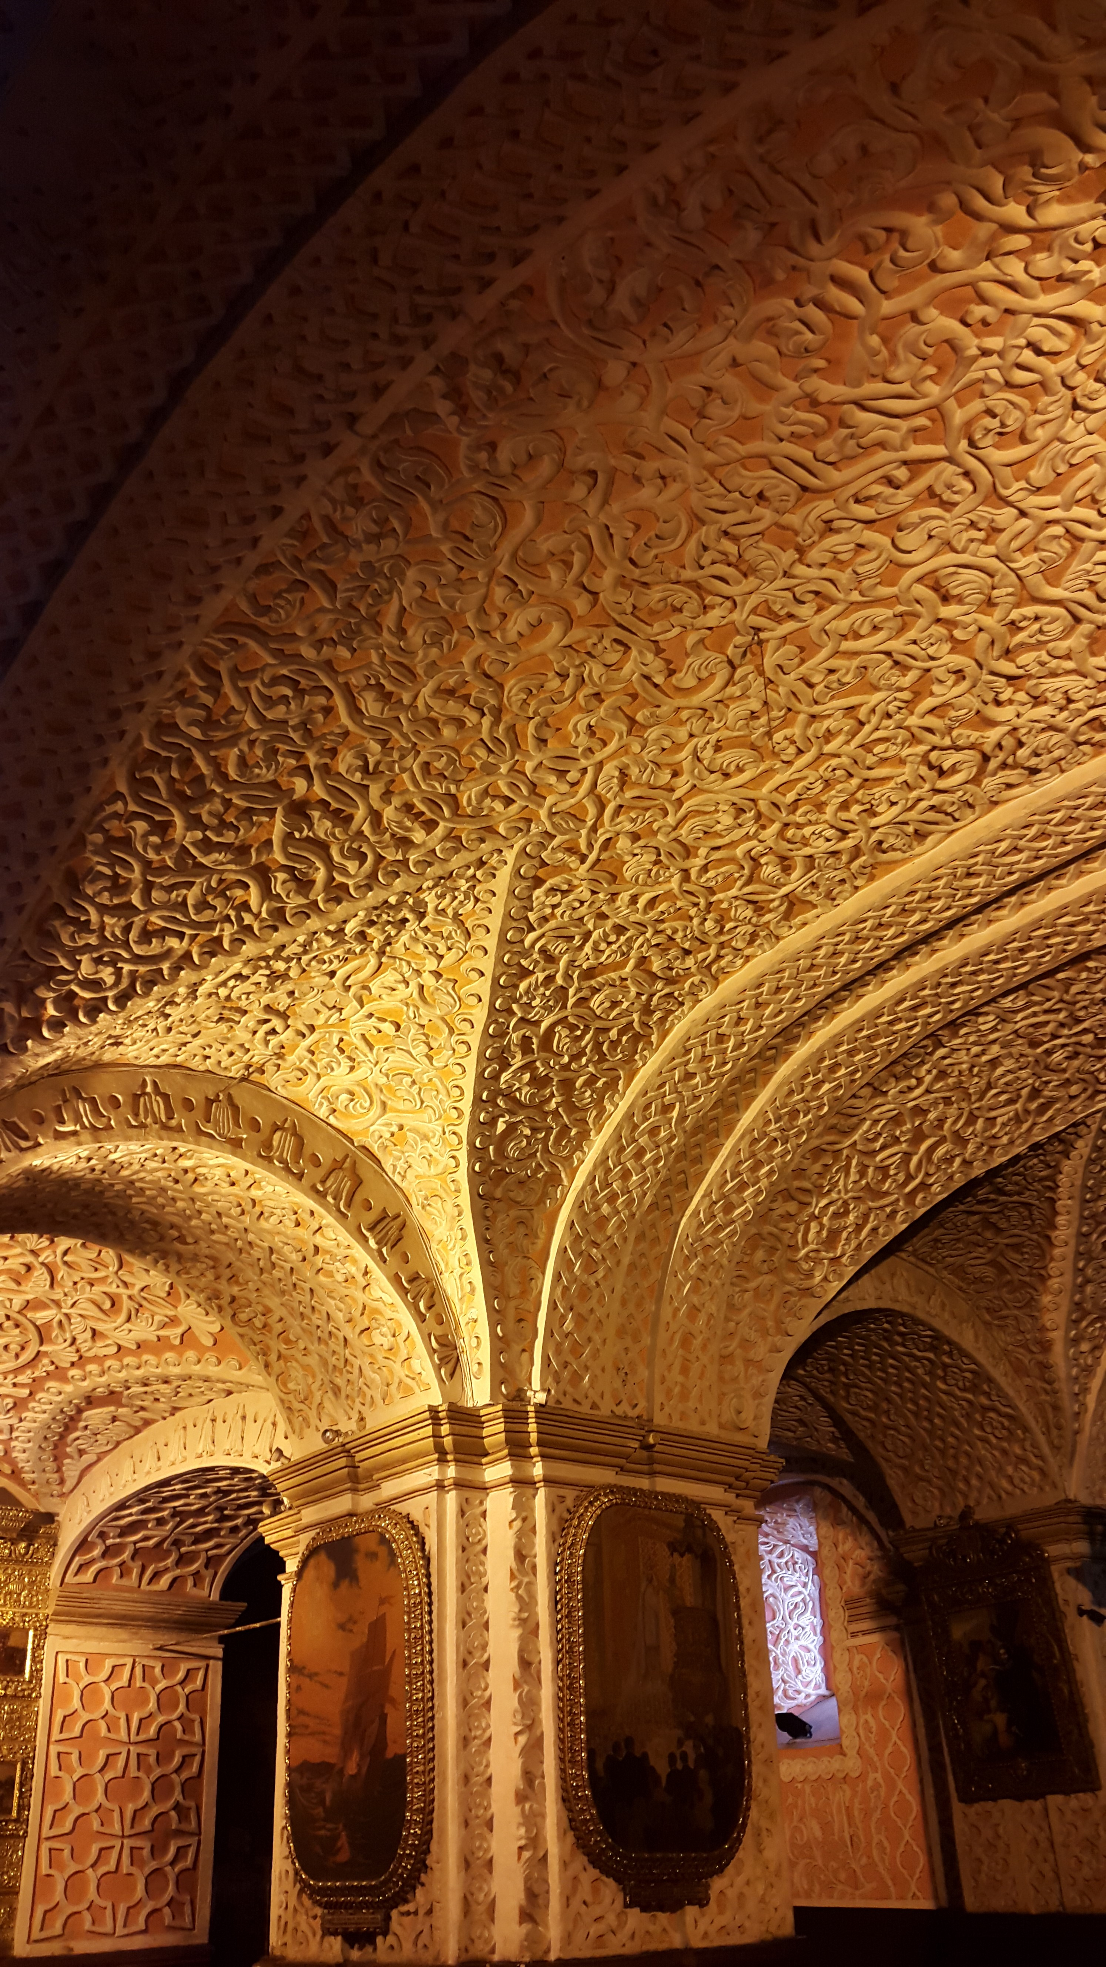
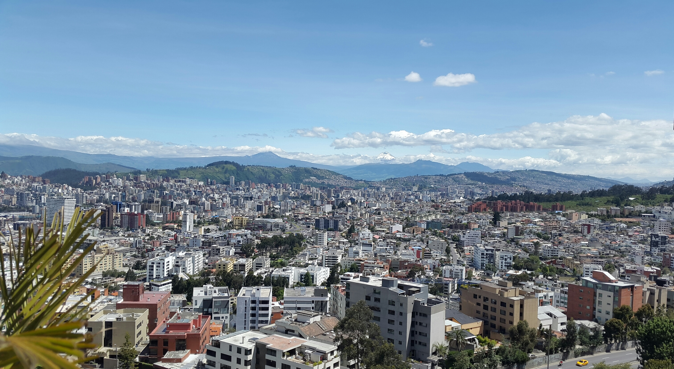
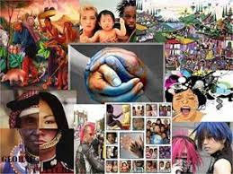
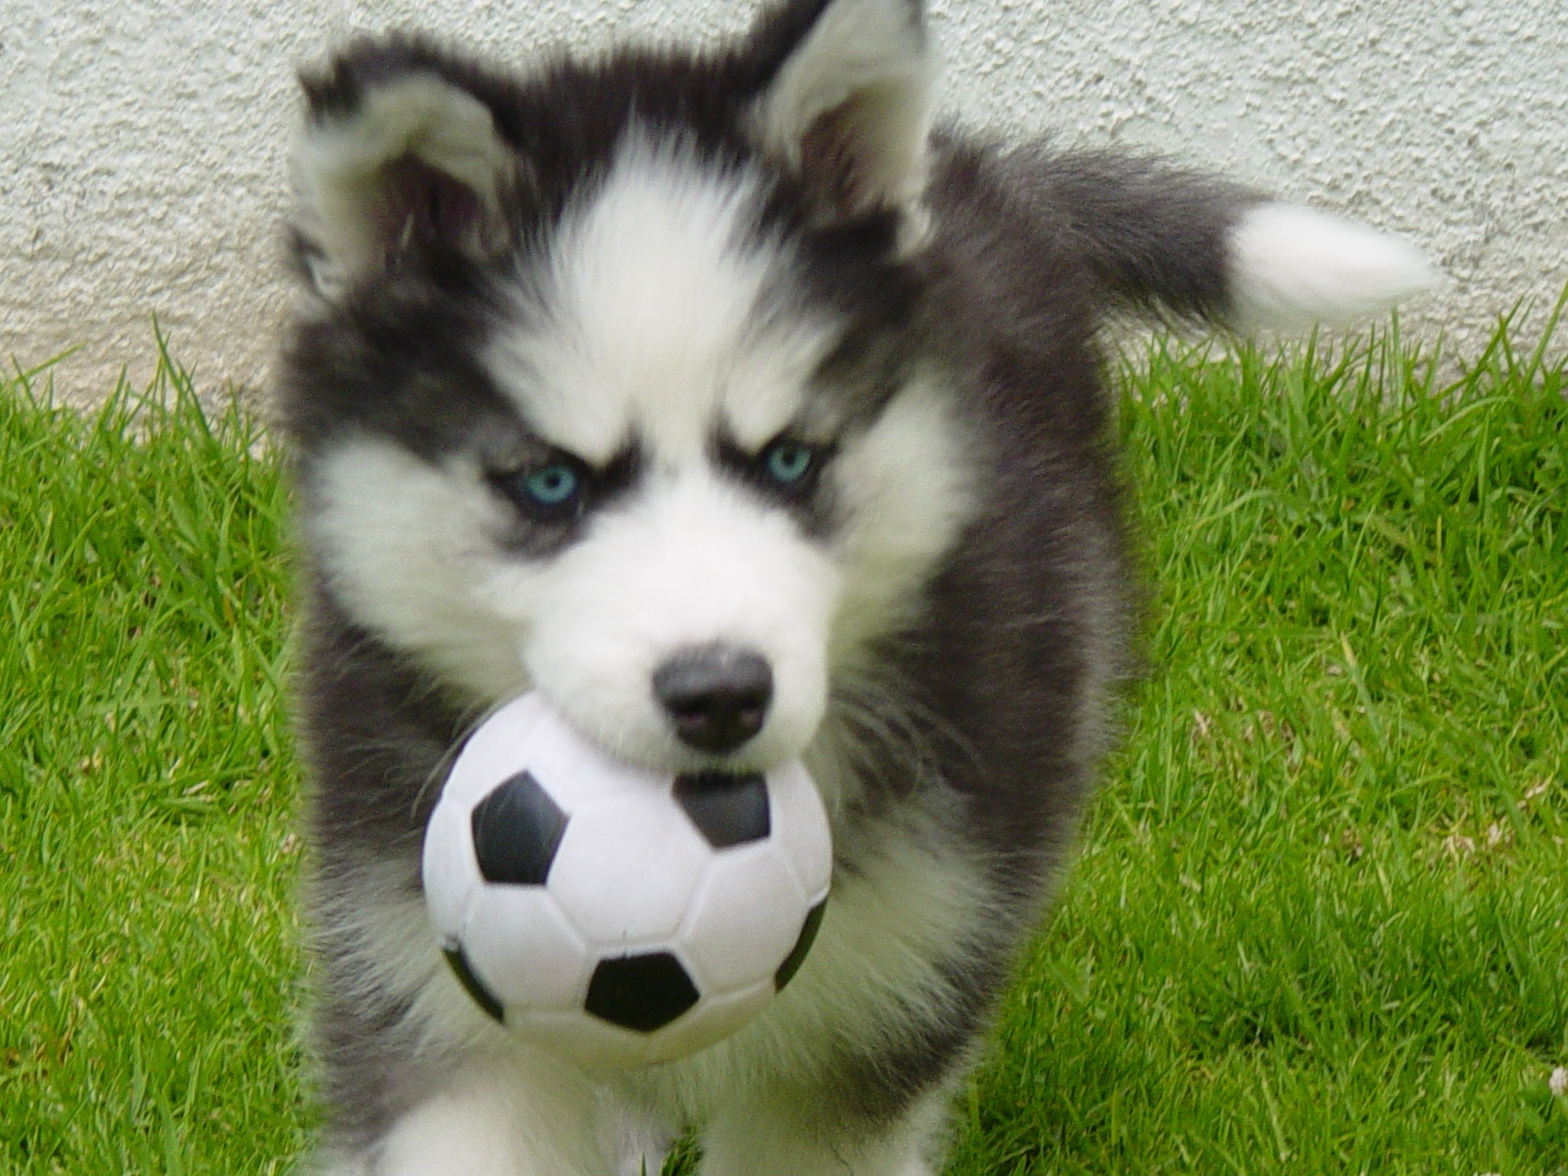
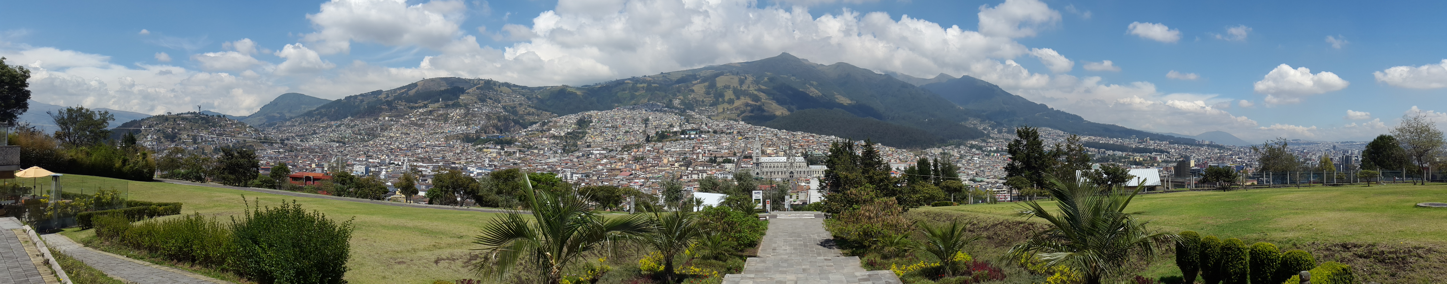
Una ciudad es…

Slide 21
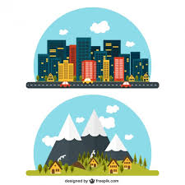
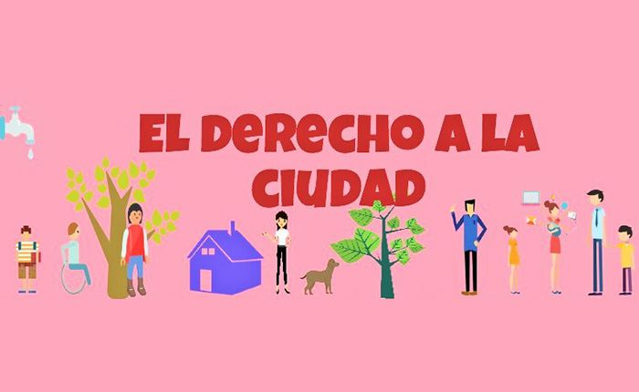
Entonces, una Ciudad es…..
Un espacio urbano y rural…
donde prevalece…

Slide 22

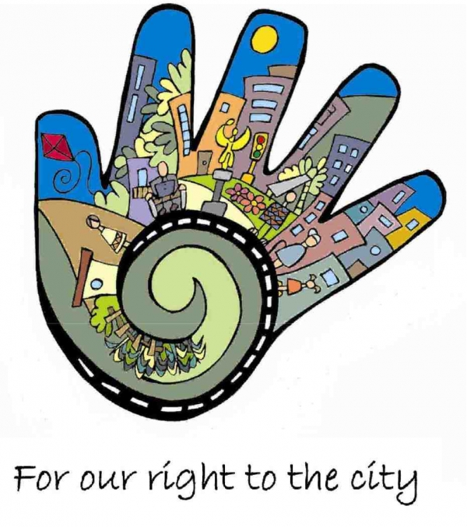
Derecho a la Ciudad
“(…) es el derecho de todos los habitantes a habitar, utilizar, ocupar, producir, transformar, gobernar y disfrutar ciudades, pueblos y asentamientos urbanos justos, inclusivos, seguros, sostenibles y democráticos, definidos como bienes comunes para una vida digna”.
(ONU-Hábitat, 2020)

Slide 23
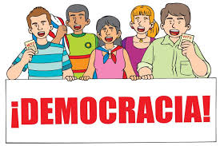
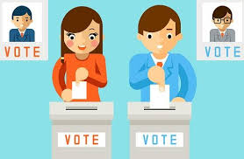
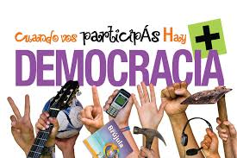
Y en el caso de Quito…
además, vivimos en…..

Slide 24

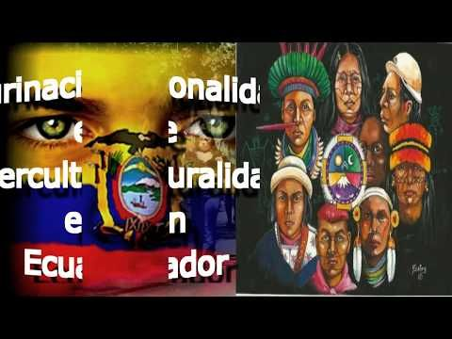
Interculturalidad
Plurinacionalidad

Slide 25
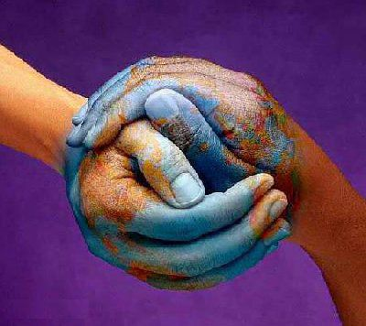
Interculturalidad
La UNESCO nos dice: “Se refiere a la presencia e interacción equitativa de diversas culturas y a la posibilidad de generar expresiones culturales compartidas, a través del diálogo y del respeto mutuo”.

Slide 26
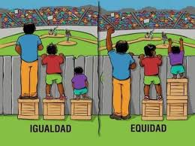
Principios de la Interculturalidad
La UNESCO plantea 3 principios básicos:
Reconocimiento de la diversidad;
Respeto a las diferencias; y,
Relaciones equitativas.

Slide 27
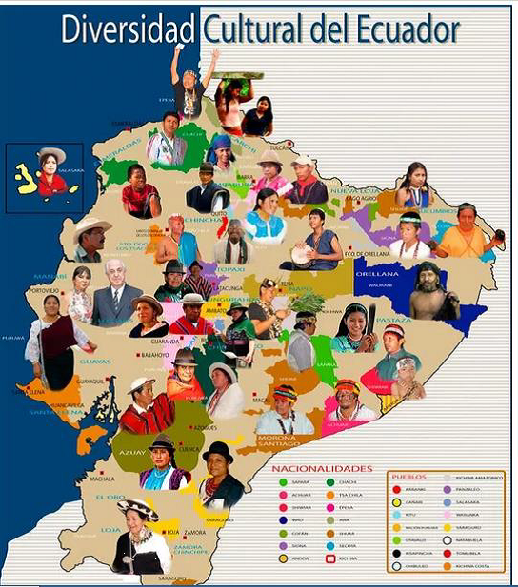
Plurinacionalidad
La plurinacionalidad es un reconocimiento histórico de la diversidad de nacionalidades y pueblos ANCESTRALES que integran el Ecuador.
En base a este reconocimiento JURÍDICO CONSTITUCIONAL se consagra un conjunto de DERECHOS COLECTIVOS, principalmente el de sus TERRITORIOS ANCESTRALES, AUTODETERMINACIÓN y ADMINISTRACIÓN garantizando así, RECONOCIMIENTO, RESPETO y REVALORIZACIÓN DE SUS CULTURAS E IDENTIDADES
Fuente: Constitución de la República del Ecuador

Slide 28
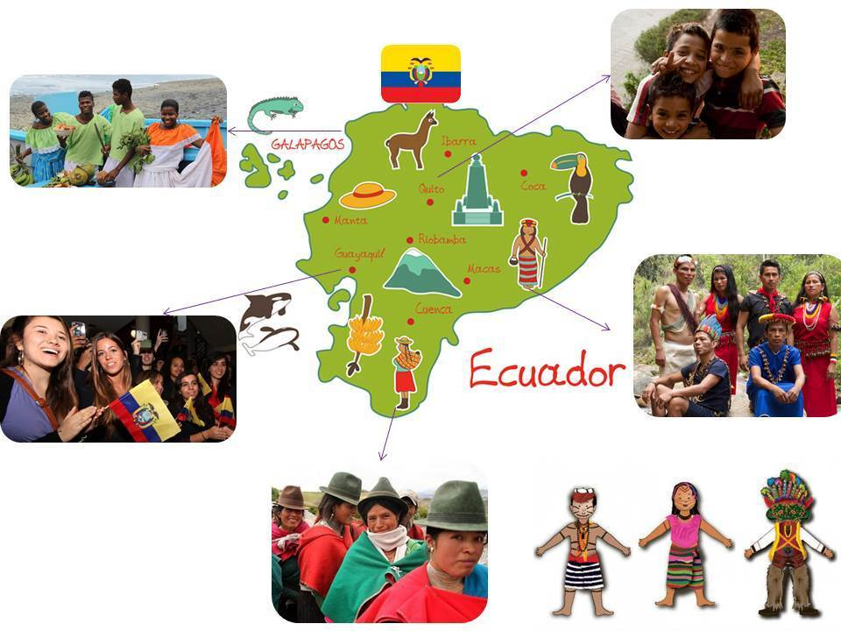
Video: Plurinacionalidad

Slide 29

Hoy aprendimos…
Enfoques:
De Derechos
Sistémico
Derecho a la Ciudad
Interculturalidad y Plurinacionalidad

Slide 30
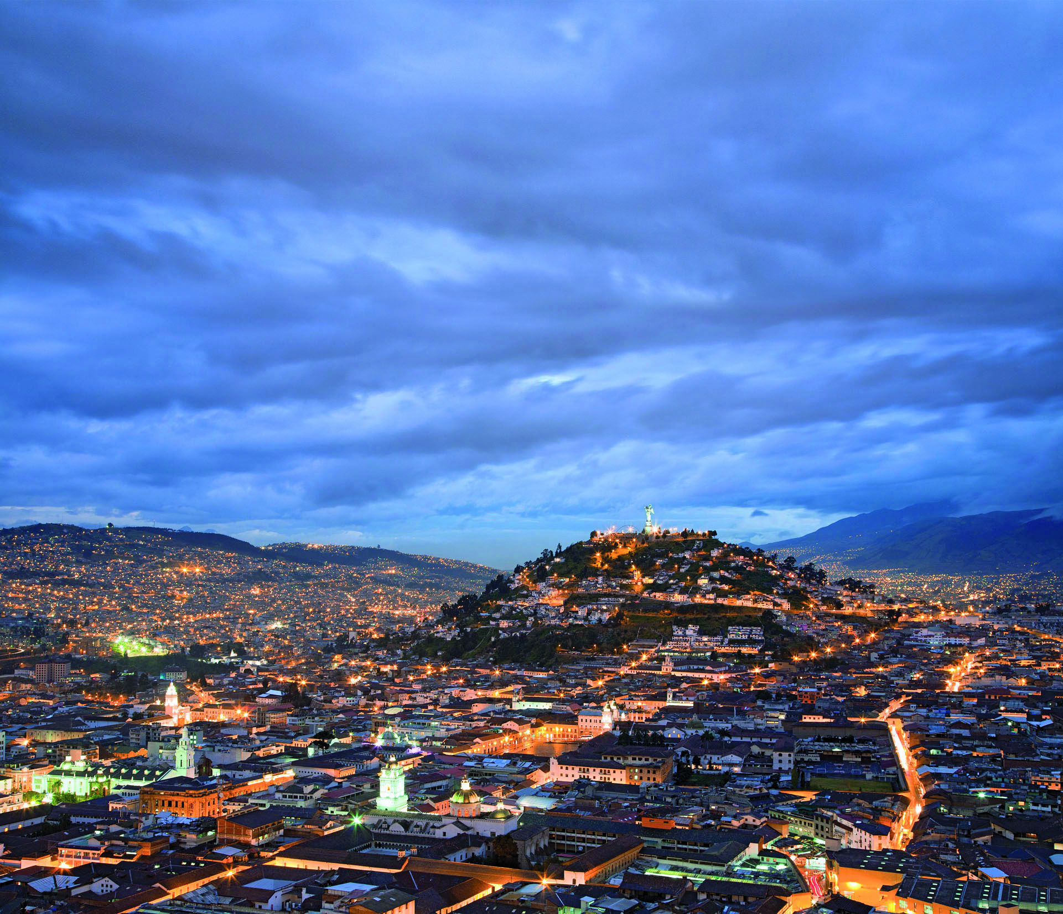
¡Muchas Gracias!
Yupaychani

